Slide 1

Türkiye’de Toplam Merkez ve Çalışan RTT Sayısı
Öğr. Gör. Özlem Göksel
Acıbadem Üniversitesi SHMYO Radyoterapi Programı

Slide 2
Türkiye’deki Radyasyon Onkolojisi Merkezleri
Ülkemizde 39 ilde radyasyon onkolojisi merkezleri bulunurken,
42 ilde merkez bulunmamaktadır.

Slide 3
Radyasyon Onkolojisi Merkezi Bulunan İller
Adana | Edirne | Kayseri | Sakarya
Afyonkarahisar | Elazığ | Kocaeli | Samsun
Ankara | Erzurum | Konya | Sivas
Antalya | Eskişehir | Kütahya | Şanlıurfa
Aydın | Gaziantep | Malatya | Tekirdağ
Balıkesir | Hatay | Manisa | Tokat
Bursa | Isparta | Mersin | Trabzon
Çanakkale | İstanbul | Muğla | Van
Denizli | İzmir | Ordu | Zonguldak
Diyarbakır | Kahramanmaraş | Rize

Slide 4
Radyasyon Onkolojisi Merkezi Bulunmayan İller
Adıyaman | Batman | Çankırı | Iğdır | Kırşehir | Siirt
Ağrı | Bayburt | Çorum | Karabük | Kilis | Sinop
Aksaray | Bilecik | Düzce | Karaman | Mardin | Şırnak
Amasya | Bingöl | Erzincan | Kars | Muş | Tunceli
Ardahan | Bitlis | Giresun | Kastamonu | Nevşehir | Uşak
Artvin | Bolu | Gümüşhane | Kırıkkale | Niğde | Yalova
Bartın | Burdur | Hakkari | Kırklareli | Osmaniye | Yozgat

Slide 5
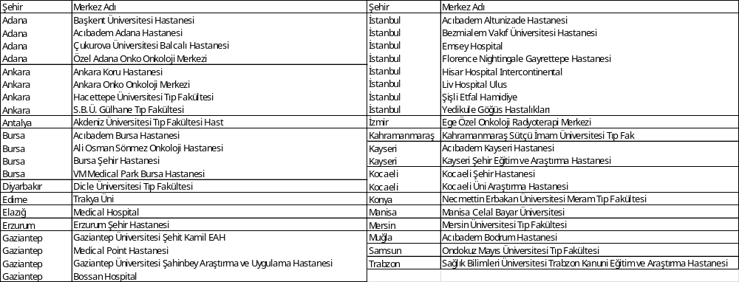
Medikal Fizik Derneği’nin Anketine Dönüş Yapan Merkezler

Slide 6
Bölgelere Göre Merkez ve Tekniker Sayıları
Akdeniz Bölgesi
İller | Merkez Sayısı | Cihaz Sayısı | Tekniker Sayısı | Nüfus
Adana | 4 | 11 | 35 | 2.283.298
Antalya | 5 | 13 | 49 | 2.698.249
Burdur | 0 | 0 | 0 | 278.993
Hatay | 1 | 1 | 3 | 1.544.640
Isparta | 1 | 2 | 7 | 449.777
Mersin | 4 | 6 | 22 | 1.938.389
Osmaniye | 0 | 0 | 0 | 561.384
Kahramanmaraş | 2 | 2 | 7 | 1.116.618
Karaman | 0 | 0 | 0 | 260.838
Denizli | 3 | 4 | 8 | 1.059.082
Niğde | 0 | 0 | 0 | 377.080
Muğla | 2 | 1 | 5 | 1.059.082
TOPLAM | 28 | 60 | 163 | 16.550.908

Slide 7
Bölgelere Göre Merkez ve Tekniker Sayıları
Doğu Anadolu
İller | Merkez Sayısı | Cihaz Sayısı | Tekniker Sayısı | Nüfus
Ağrı | 0 | 0 | 0 | 524.644
Ardahan | 0 | 0 | 0 | 93.481
Bitlis | 0 | 0 | 0 | 353.988
Bingöl | 0 | 0 | 0 | 172.007
Elazığ | 4 | 5 | 10 | 604.411
Erzincan | 0 | 0 | 0 | 245.223
Erzurum | 4 | 6 | 24 | 749.993
Hakkari | 0 | 0 | 0 | 287.626
Iğdır | 0 | 0 | 0 | 211.594
Kars | 0 | 0 | 0 | 274.829
Malatya | 2 | 2 | 11 | 742.725
Muş | 0 | 0 | 0 | 399.202
Tunceli | 0 | 0 | 0 | 85.366
Van | 2 | 2 | 7 | 1.127.612
TOPLAM | 12 | 15 | 52 | 5.348.057

Slide 8
Bölgelere Göre Merkez ve Tekniker Sayıları
Ege Bölgesi
İller | Merkez Sayısı | Cihaz Sayısı | Tekniker Sayısı | Nüfus
İzmir | 12 | 29 | 94 | 4.500.525
Manisa | 2 | 2 | 14 | 1.475.716
Aydın | 2 | 1 | 7 | 1.161.702
Denizli | 3 | 4 | 8 | 1.059.082
Muğla | 2 | 1 | 5 | 1.066.736
Afyonkarahisar | 1 | 2 | 4 | 751.344
Kütahya | 1 | 1 | 3 | 575.674
Uşak | 0 | 0 | 0 | 377.001
TOPLAM | 23 | 40 | 135 | 10.967.780

Slide 9
Bölgelere Göre Merkez ve Tekniker Sayıları
Güneydoğu Anadolu Bölgesi
İller | Merkez Sayısı | Cihaz Sayısı | Tekniker Sayısı | Nüfus
Gaziantep | 5 | 6 | 23 | 2.172.134
Diyarbakır | 3 | 4 | 16 | 1.818.133
Şanlıurfa | 1 | 1 | 4 | 2.220.964
Batman | 0 | 0 | 0 | 647.205
Adıyaman | 0 | 0 | 0 | 604.978
Siirt | 0 | 0 | 0 | 331.311
Mardin | 0 | 0 | 0 | 888.874
Kilis | 0 | 0 | 0 | 149.919
Şırnak | 0 | 0 | 0 | 570.745
TOPLAM | 9 | 28 | 26 | 9.404.263

Slide 10
Bölgelere Göre Merkez ve Tekniker Sayıları
İç Anadolu Bölgesi
İller | Merkez Sayısı | Cihaz Sayısı | Tekniker Sayısı | Nüfus
Aksaray | 0 | 0 | 0 | 433.055
Ankara | 15 | 48 | 162 | 5.834.482
Çankırı | 0 | 0 | 0 | 208.469
Eskişehir | 4 | 7 | 31 | 915.418
Karaman | 0 | 0 | 0 | 265.426
Kayseri | 3 | 9 | 37 | 1.445.683
Kırıkkale | 0 | 0 | 0 | 285.744
Kırşehir | 0 | 0 | 0 | 249.102
Konya | 4 | 6 | 24 | 2.329.241
Nevşehir | 0 | 0 | 0 | 310.011
Niğde | 0 | 0 | 0 | 365.419
Sivas | 2 | 1 | 5 | 650.401
Yozgat | 0 | 0 | 0 | 418.442
TOPLAM | 28 | 71 | 259 | 13.277.838

Slide 11
Bölgelere Göre Merkez ve Tekniker Sayıları
Karadeniz Bölgesi
İller | Merkez Sayısı | Cihaz Sayısı | Tekniker Sayısı | Nüfus
Amasya | 0 | 0 | 0 | 338.267
Artvin | 0 | 0 | 0 | 172.356
Bartın | 0 | 0 | 0 | 208.159
Bolu | 0 | 0 | 0 | 320.824
Çorum | 0 | 0 | 0 | 524.130
Düzce | 0 | 0 | 0 | 409.865
Gümüşhane | 0 | 0 | 0 | 145.544
Giresun | 0 | 0 | 0 | 450.862
Karabük | 0 | 0 | 0 | 255.242
Kastamonu | 0 | 0 | 0 | 390.719
Ordu | 1 | 2 | 6 | 775.800
Rize | 1 | 2 | 8 | 344.016
Samsun | 4 | 10 | 33 | 1.377.546
Sinop | 0 | 0 | 0 | 232.268
Tokat | 1 | 1 | 5 | 606.934
Trabzon | 2 | 3 | 21 | 824.352
Zonguldak | 1 | 1 | 8 | 588.510
TOPLAM | 10 | 19 | 81 | 7.965.394

Slide 12
Bölgelere Göre Merkez ve Tekniker Sayıları
Marmara Bölgesi
İller | Merkez Sayısı | Cihaz Sayısı | Tekniker Sayısı | Nüfus
İstanbul | 41 | 106 | 304 | 15.891.924
Edirne | 1 | 3 | 7 | 419.913
Kırklareli | 0 | 0 | 0 | 377.156
Tekirdağ | 3 |  | 11 | 1.167.059
Çanakkale | 1 | 1 | 3 | 1.167.059
Kocaeli | 5 | 30 | 14 | 2.111.907
Yalova | 0 | 0 | 0 | 312.907
Sakarya | 1 | 1 | 6 | 1.098.115
Bilecik | 0 | 0 | 0 | 228.058
Bursa | 5 | 59 | 13 | 3.229.571
Balıkesir | 1 | 2 | 11 | 1.273.519
TOPLAM | 58 | 202 | 369 | 27.277.188

Slide 13
Türkiye’de Çalışan Toplam Radyoterapi Teknikeri Sayısı
01.01.2024 tarihli verilere göre Türkiye’de Sağlık Bakanlığı, üniversite ve özel sektörde; toplam 1012 radyoterapi teknikeri çalışmaktadır.

Slide 14
Teşekkürler…

